Slide 1
Y52
Y61
电场强化
沸腾传热
实验模块
小流量供
液模块
DN8
Y51
Y64
左视细观CCD
左视高速CCD
光学观测
平台
DN8
大流量供
液模块
Y54
Y62
前置控制单元
Y53
DN12
Y63
DN12
前置控制单元
前置控制单元
X83
RS422
X70
两相柜实验主控单元
数据
通讯
100V供电
背插J95
实验柜控制器

Slide 2
风冷
新型无泵式沸腾散热实验模块
光学
观测
平台
小流量
供液模块
Y52
Y61
DN8
接触面
散热
Y51
Y64
液冷

Slide 3
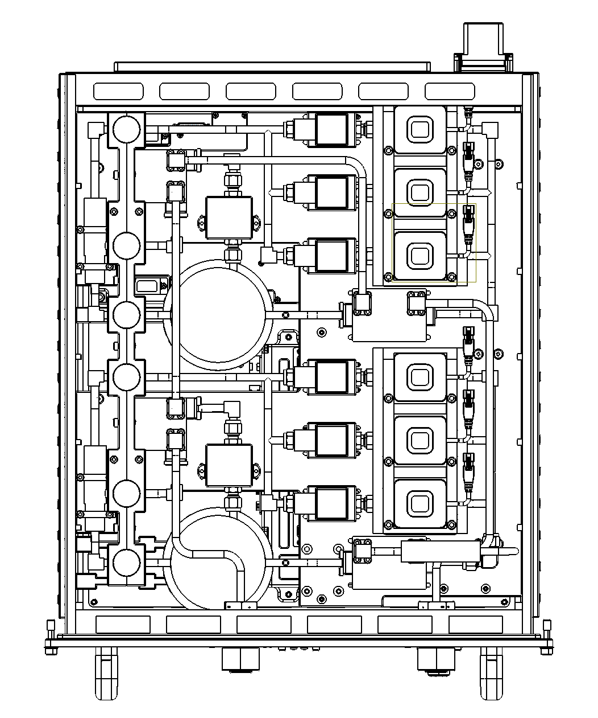
T1 T2 T3 T4 T5
T6 T7 T8
Q1
Q4
Q2
Q3
Q5

Slide 4
T31 T32 T33 T34 T35
T36 T37 T38
Q10
Q13
Q11
Q12
Q14

Slide 5
T12 T13 T14
Q8
Q9
T9 T10 T11
Q6
Q7

Slide 6
T42 T43 T44
Q17
Q18
T39 T40 T41
Q15
Q16

Slide 7
T19 T20
T23 T24
T17 T18
T21 T22
T15 T16

Slide 8
T39 T40
T43 T44
T37 T38
T41 T42
T35 T36

Slide 9
T29 T30
T25 T26
T27 T28

Slide 10
T70
T64
T63
T65
T66
T69
T62
T61
T67
T68

Slide 11
T71
T72

Slide 12
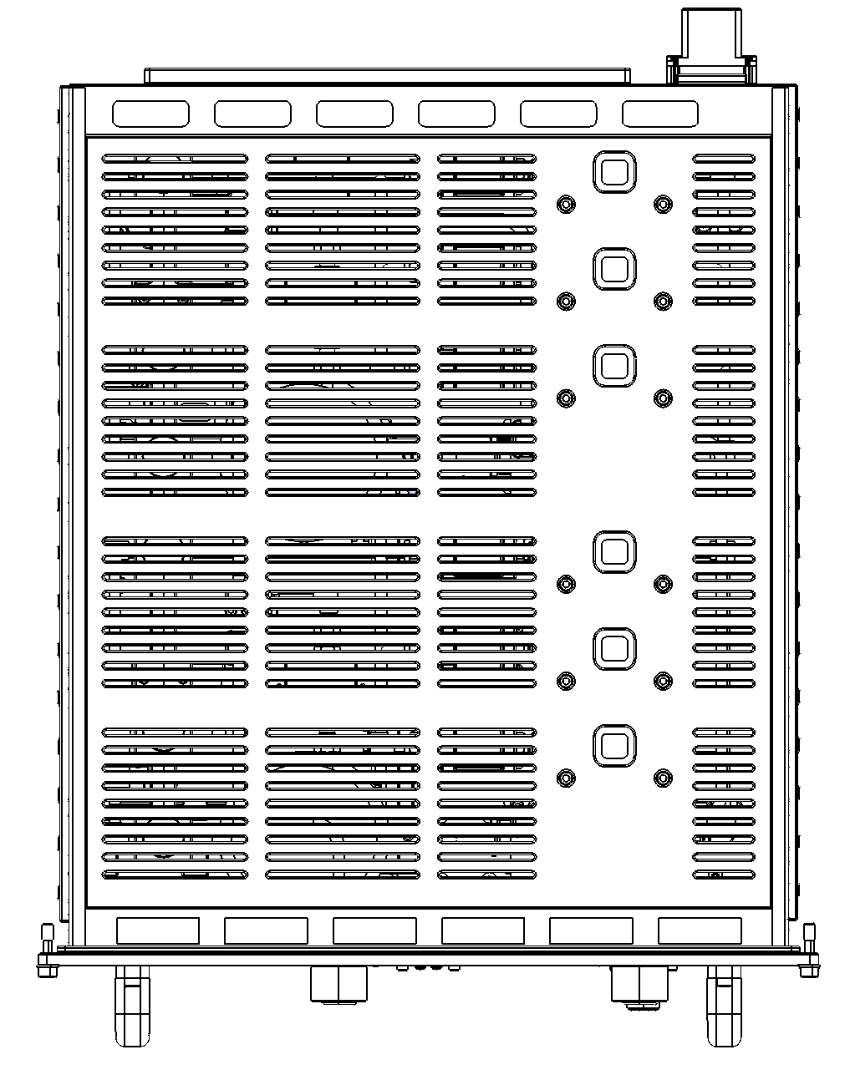
SPU右侧板边侧
SPU后盖板边侧
距后288.7mm
距后348.7mm
距后408.7mm
107.3mm
99.3mm
115.3mm

Slide 13
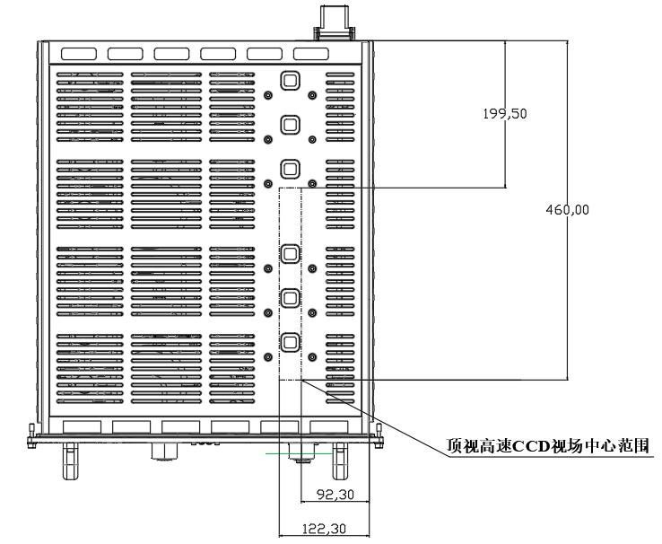
SPU右侧板边侧
SPU后盖板边侧
107.3mm

Slide 14
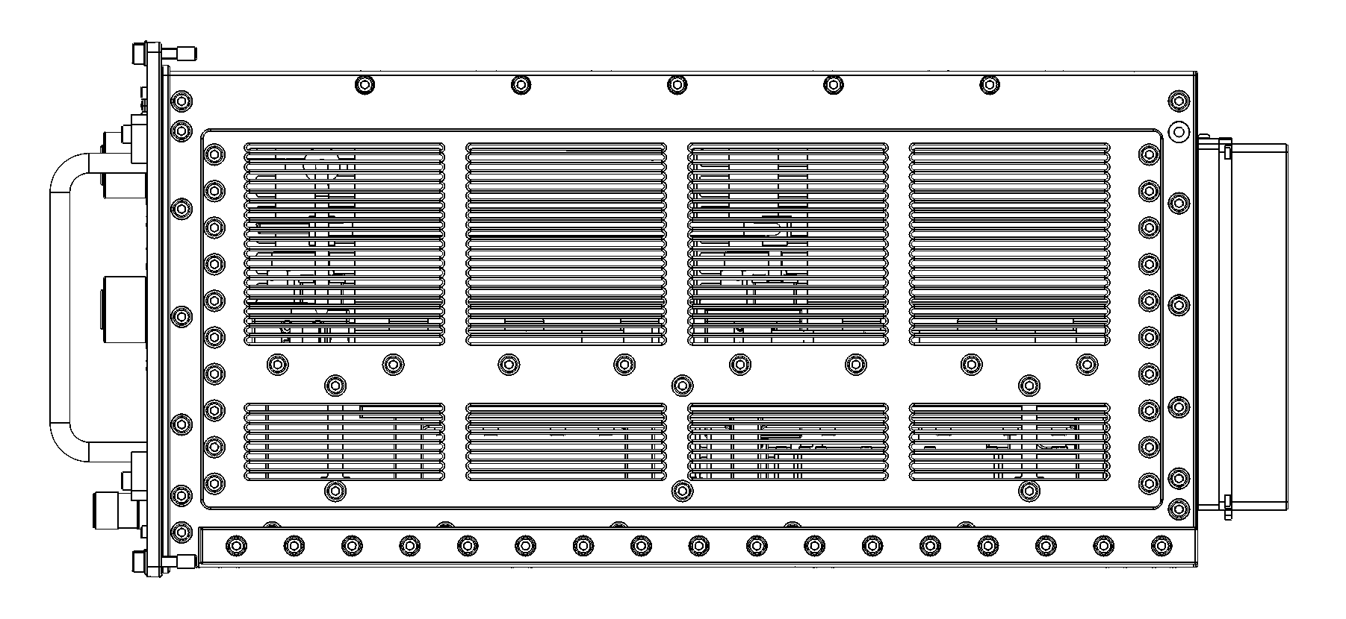
SPU 背部顶板外侧
145mm

Slide 15
实验项目模块
流动/射流复合
沸腾实验单元
池沸腾
实验单元
高压电
转换装置
测量/控制模块
次级控制器
（电控盒）
电控盒
散热结构
流动/射流复合
沸腾实验装置
流动/射流复合
沸腾散热装置
池沸腾
实验装置
池沸腾
散热装置
传感器/
流量计
电磁阀门
大流量
供液模块
大流量供液
冷却装置
小流量
供液模块
风冷模块
细观CCD
高速CCD
主控制器
两相柜公共模块

Slide 16
实验主控单元
传输指令及工参
实验模块电控盒
控制
读取
加热片
高压装置
常闭阀
比例阀
热电偶
流量计
压力计
差压计
编号
电压
编号
电压
编号
开闭
编号
开度
温度
流量
压力
压差

Slide 17
示波器＋
电流钳
+100V
供电电源
空气开关
新型无泵式沸腾散热实验模块
+100V回线

Slide 18
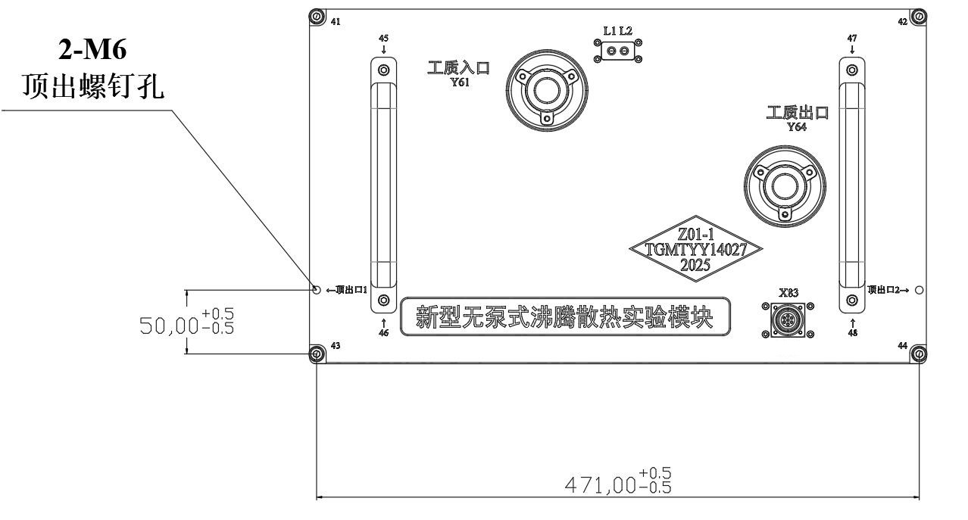
电连接器1点
（正上方）

Slide 19
正
实验模块
100V电源
电源壳
负

